Slide 1
COMUNICACIONES ELECTRÓNICAS
Guillem Sàez, Webmaster Distrital 2202, RC de Lleida
2017-2018

Slide 2
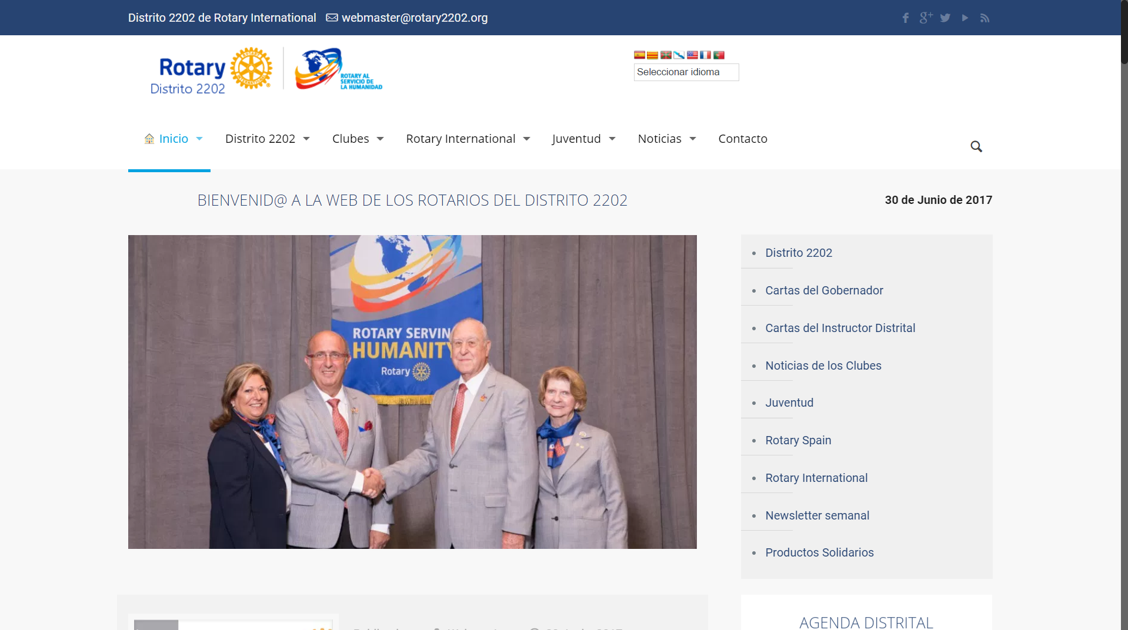
HACE UN AÑO…
Notes:
Hemos desarrollado y crearemos unas Apps que nos permitirán hacerlo desde diferentes medios y dispositivos, basados y apoyados en las páginas Web y en las Redes Sociales Rotarias...

Slide 3
RESULTADOS ROTARY2202.ORG
2016-2017
2017-18
Notes:
Creamos….
La web del Comité Local de la Convención de Rotary Internacional: Barcelona Spain 2002

Slide 4
390 artículos publicados…
Notes:
Hemos desarrollado y crearemos unas Apps que nos permitirán hacerlo desde diferentes medios y dispositivos, basados y apoyados en las páginas Web y en las Redes Sociales Rotarias...

Slide 5
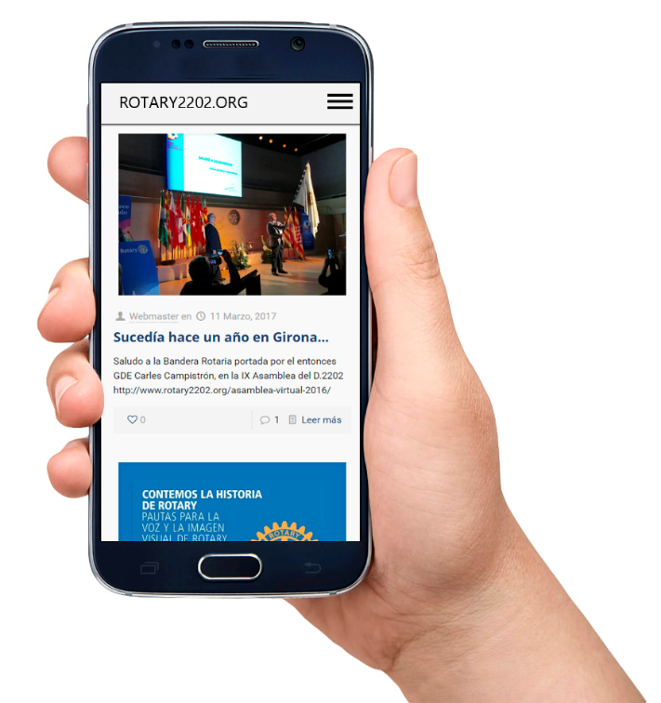
52 NEWSLETTERS SEMANALES
MARTES A LAS 9:00h
Suscríbete y recibe la
NEWSLETTER semanal
en tu correo cada martes…
Notes:
Hemos desarrollado y crearemos unas Apps que nos permitirán hacerlo desde diferentes medios y dispositivos, basados y apoyados en las páginas Web y en las Redes Sociales Rotarias...

Slide 6
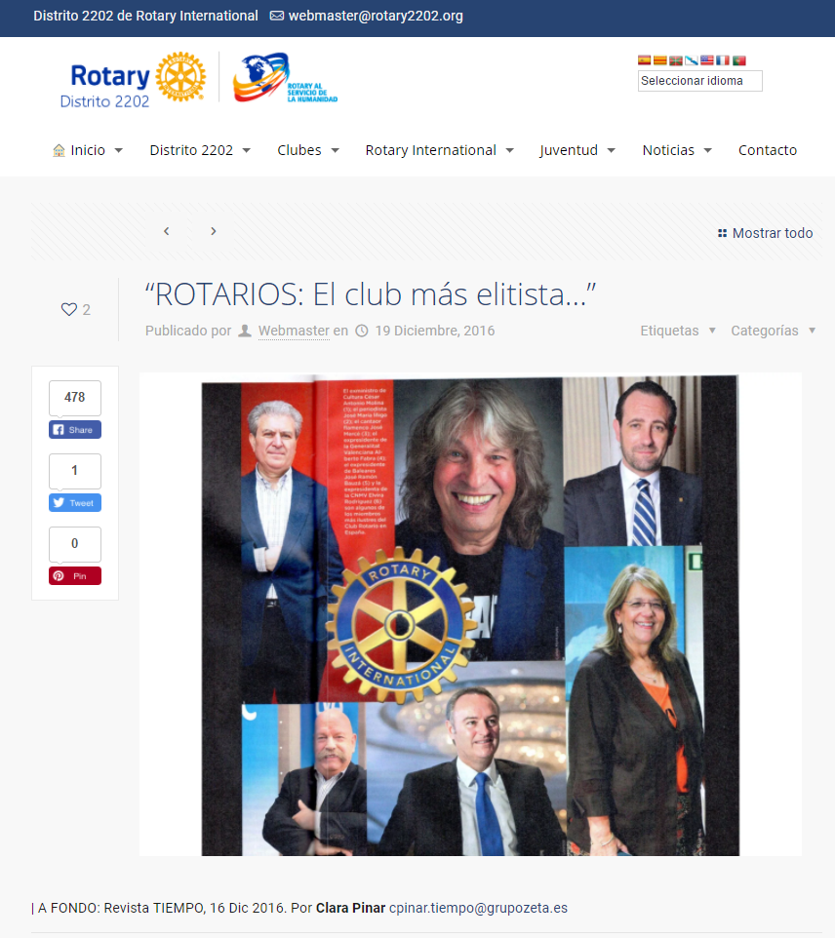
El artículo más leído (785 usuarios) y más compartido en las redes sociales (479 veces)…
Notes:
Hemos desarrollado y crearemos unas Apps que nos permitirán hacerlo desde diferentes medios y dispositivos, basados y apoyados en las páginas Web y en las Redes Sociales Rotarias...

Slide 7
Hoy archivamos la Web
http://2016-2017.rotary2202.org
Notes:
Hemos desarrollado y crearemos unas Apps que nos permitirán hacerlo desde diferentes medios y dispositivos, basados y apoyados en las páginas Web y en las Redes Sociales Rotarias...

Slide 8
Y EMPEZAMOS NUEVO AÑO ROTARIO 2017-2018
www.rotary2202.org

Slide 9
PARTICIPA EN LAS COMUNICACIONES ROTARIAS DEL DISTRITO
REGÍSTRATE COMO USUARIO
Y accede a contenidos exclusivos para usuarios registrados…
ADEMÁS:
Tu correo nombre@rotary2202.org
30 GB de espacio en la nube
Comparte documentos
Participa en videoconferencias
Agenda y herramientas en línea
2017-18

Slide 10
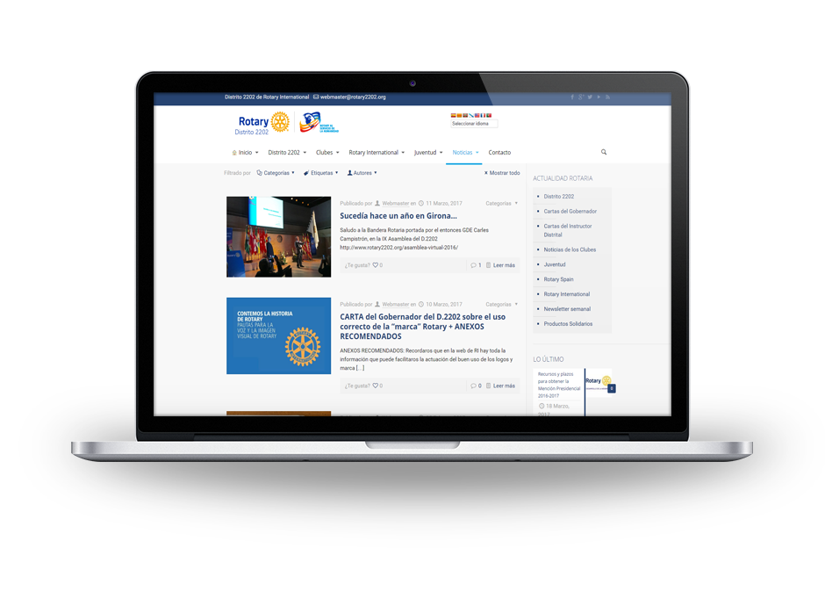
AYUDA A PROMOCIONAR LA IMAGEN DE ROTARY EN EL MUNDO
ENVÍA TUS ARTÍCULOS
Informa de las actividades de tu club para que podamos difundirlas en la Web Distrital…
2017-18

Slide 11
COMPÁRTELO EN TUS REDES SOCIALES
DI A TUS AMIGOS QUE TE GUSTA ROTARY
2017-18

Slide 12
MUCHAS GRACIAS
LO HAREMOS ENTRE TODOS
Guillem Sàez, Webmaster Distrital 2202, RC de Lleida
2017-2018

